Slide 1

CURSO 2017-2018
TIC
Ies Fco. Daviña Rey
http://www.edu.xunta.gal/centros/iesfranciscodavinarey/
iesdavinarey.gal

Slide 2
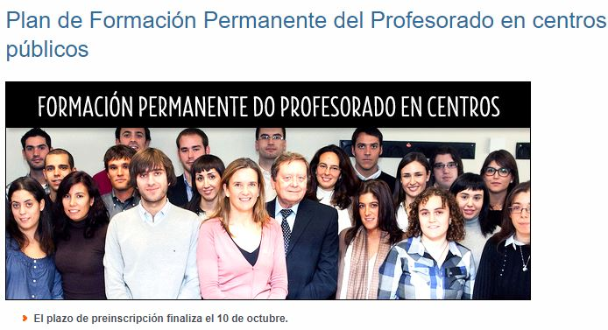


XCN
Mellora da calidade na xestión dos centros.
Resposable: Ana Naval

Slide 3
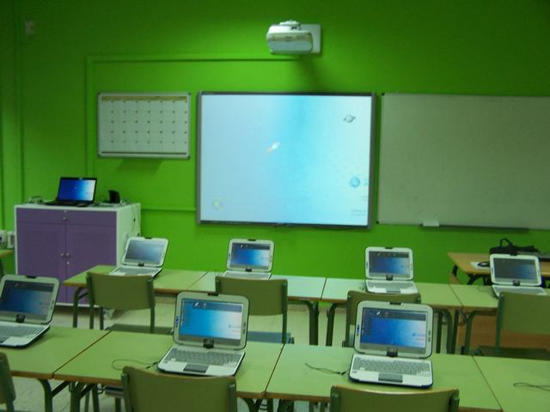
PFPP
LIÑAS DE TRABALLO:
25-Integración didáctica das TIC. Traballo colaborativo en rede a través de espazos virtuais. Educación dixital.
Resposable: Mª Jesús Casado Barrio
27-Convivencia escolar e clima da aula. Centros saudables. Relacións coas familias.
Resposable: Mercedes Rodríguez

Slide 4
PFPP
ITINERARIOS:
25-1-EDIXGAL
25-2-ENTORNOS VIRTUAIS DE APRENDIZAXE: OFFICE 365 no ámbito educativo.
27-CONVIVENCIA NO GRUPO E NO CENTRO.
DURACIÓN: DOUS CURSOS ACADÉMICOS

Slide 5
PROGRAMA do PFPP (LIÑA TIC-25)
SITUACIÓNS DIDÁCTICAS:
  Organización da materia (axenda)
  Publicación de materiais e actividades
  Organización de equipos
  Comunicación ou interacción entre os membros
  Corrección de tarefas, retroalimentación.
  Avaliación
  En distintas plataformas como …

Slide 6

25-1-Edixgal
https://eva.edu.xunta.es/

Slide 7
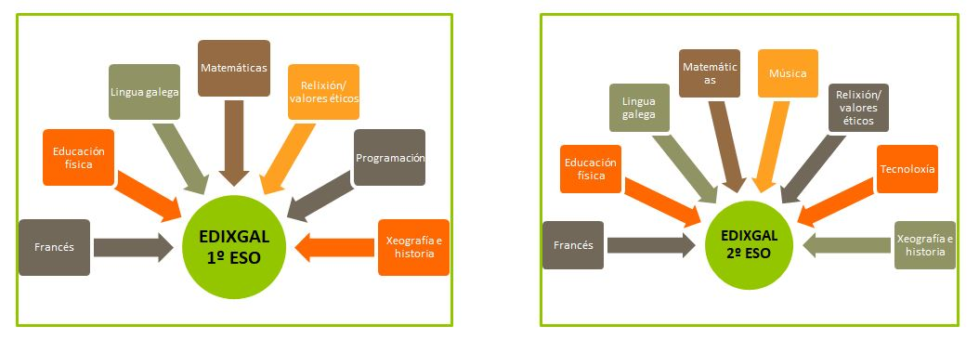
25-1-Edixgal
Edixgal

Slide 8

II-MICROSOFT
Office 365 gratuíto na nube para todos os membros da comunidade educativa que o soliciten con formación incluida.

Slide 9

II-MICROSOFT
Solicitude de participación na plataforma Imagine para o desenvolvemento de software similar a que existe noutras institucións
Exemplo
http://www.gestion.uco.es/licencia-campus/imagine/

Slide 10
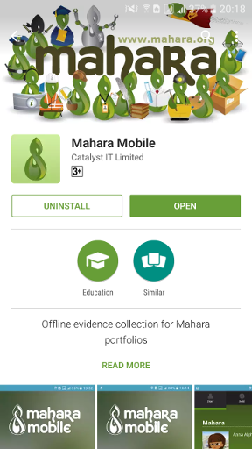

III-MAHARA (18-19)
CURSO 18-19

Slide 11

IV-GOOGLE (18-19)
CURSO 18-19

Slide 12
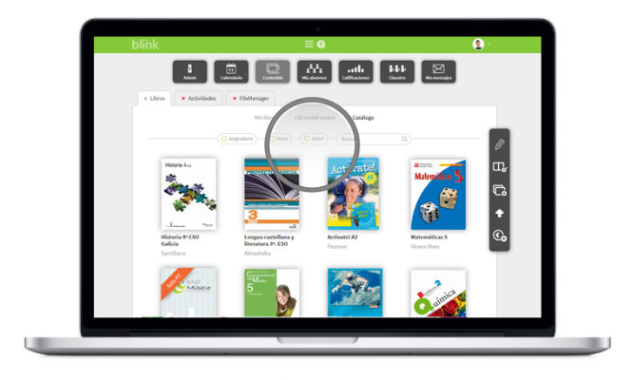
V-Editoriais (18-19)

Slide 13
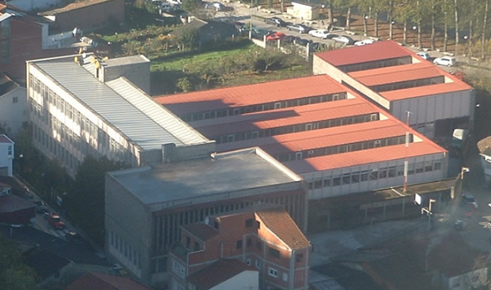
MAIS Proxectos TIC do centro

Slide 14

+ Proxectos do centro
Plan Proxecta

Slide 15


+ Proxectos do centro
Plan Proxecta
Plan Proxecta | Coordinador | Cursos
2. PDC (proxecto deportivo de centro) - CENTROS ACTIVOS E SAUDABLES | GANDÓN BERNÁRDEZ, GEMA | ESO-BACH
10. Donas de si | DOMÍNGUEZ GONZÁLEZ, MARÍA NIEVES
32. Quérote+ | DOMÍNGUEZ GONZÁLEZ, MARÍA NIEVES | ESO-BACH
16. Proxecto Ríos | CASADO BARRIO, MARÍA JESÚS
19. Consumópolis | RODRÍGUEZ LÓPEZ, ABEL
Plans solicitados para o curso 17-18

Slide 16
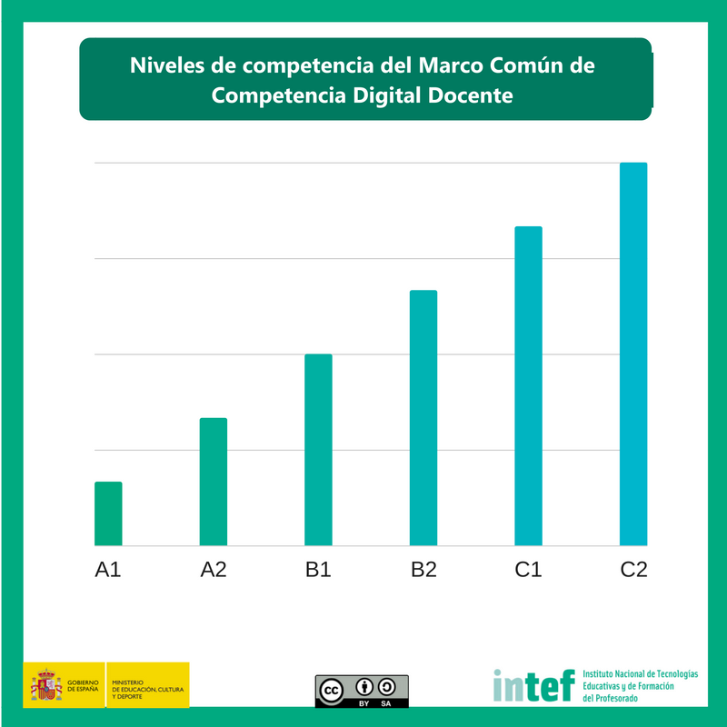
+ Proxectos do centro
DigComp
  2ª fase
http://blog.educalab.es/intef/2016/12/22/marco-comun-de-competencia-digital-docente-2017-intef/

Slide 17

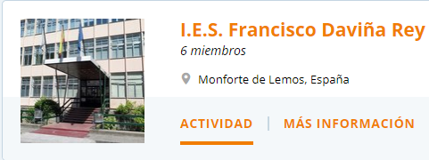


+Proxectos do centro
eTwinning

Slide 18
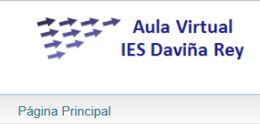
+Proxectos do centro
Uso da aula virtual moodle do centro para a docencia

Slide 19
CURSO 2017-2018
PARTICIPA!
TIC
Ies Fco. Daviña Rey
http://www.edu.xunta.gal/centros/iesfranciscodavinarey/
Resposable: Mª Jesús Casado Barrio

